Slide 1
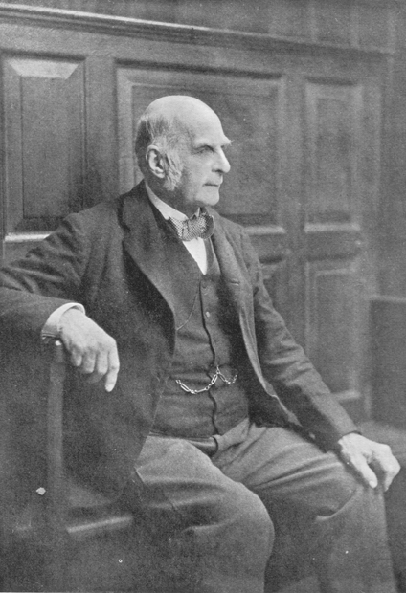
Relaciones entre variables aleatorias y regresión lineal
El término regresión fue introducido por Galton en su libro “Natural inheritance” (1889) refiriéndose a la “ley de la regresión universal”:
  “Cada peculiaridad en un hombre es compartida por sus descendientes, pero en media, en un grado menor.”
    Regresión a la media
  Su trabajo se centraba en la descripción de los rasgos físicos de los descendientes (una variable) a partir de los de sus padres (otra variable).
  Pearson (un amigo suyo) realizó un estudio con más de 1000 registros de grupos familiares observando una relación del tipo:
    Altura del hijo = 85cm + 0,5 • altura del padre (aprox.)
    Conclusión: los padres muy altos tienen tendencia a tener hijos que heredan parte de esta altura, aunque tienen tendencia a acercarse (regresar) a la media. Lo mismo puede decirse de los padres muy bajos.
Hoy en día el sentido de regresión es el de predicción de una medida basándonos en el conocimiento de otra.
Francis Galton

Slide 2
Estudio conjunto de dos variables aleatorias
A la derecha tenemos una posible manera de recoger los datos obtenido observando dos variables aleatorias en varios individuos de una muestra.
  En cada fila tenemos los datos de un individuo
  Cada columna representa los valores que toma una variable aleatoria sobre los mismos.
  Las individuos no se muestran en ningún orden particular.
Dichas observaciones pueden ser representadas en un diagrama de dispersión (‘scatterplot’). En ellos, cada individuos es un punto cuyas coordenadas son los valores de las variables.
Nuestro objetivo será intentar reconocer a partir del mismo si hay relación entre las variables, de qué tipo, y si es posible predecir el valor de una de ellas en función de la otra.
Altura en cm. | Peso en Kg.
162 | 61
154 | 60
180 | 78
158 | 62
171 | 66
169 | 60
166 | 54
176 | 84
163 | 68
... | ...

Slide 3
Diagramas de dispersión o nube de puntos
Tenemos las alturas y los pesos de 30 individuos representados en un diagrama de dispersión. Cada punto es un valor particular de la variable
aleatoria bidimensional (X, Y).
Pesa 76 kg.
Pesa 50 kg.
Mide 187 cm.
Mide 161 cm.

Slide 4
Relación entre variables
Tenemos las alturas y los pesos de 30 individuos representados en un diagrama de dispersión.
Parece que el peso aumenta con la altura

Slide 5
Predicción de una variable en función de otra
Aparentemente el peso aumenta 10Kg por cada 10 cm de altura... O sea,
el peso aumenta en una unidad por cada unidad de altura.
10 kg.
10 cm.

Slide 6
Cómo reconocer relación directa e inversa
330
280
Incorrelación
230
180
130
80
30
140
150
160
170
180
190
200
Para valores de X por encima de la media tenemos valores de Y por encima y por debajo en proporciones similares. Incorrelación.
Para los valores de X mayores que la media le corresponden valores de Y mayores también.
Para los valores de X menores que la media le corresponden valores de Y menores también.
Esto se llama relación directa o creciente entre X e Y.
Para los valores de X mayores que la media le corresponden valores de Y menores. Esto es relación inversa o decreciente.

Slide 7
Cómo reconocer buena o mala relación
Dado un valor de X no podemos decir gran cosa sobre Y. Mala relación. Independencia.
Conocido X sabemos que Y se mueve por una horquilla estrecha. Buena relación.
Lo de “horquilla estrecha” hay que entenderlo con respecto a la dispersión que tiene la variable Y por si sola, cuando no se considera X.

Slide 8
Covarianza de dos variables aleatorias X e Y
La covarianza entre dos variables, S_{xy}, nos indica si la posible relación entre dos variables es directa o inversa:
  Directa: S_{xy} > 0
  Inversa: S_{xy} < 0
  Incorreladas: S_{xy} = 0
El signo de la covarianza nos dice si el aspecto de la nube de puntos es creciente o no, pero no nos dice nada sobre el grado de relación entre las variables.

Slide 9
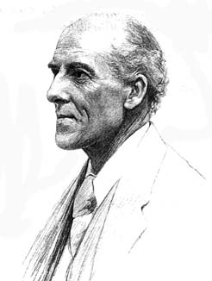
Coeficiente de correlación lineal de Pearson
El coeficiente de correlación lineal de Pearson de dos variables, r, nos indica si los puntos tienen una tendencia a disponerse alineadamente (excluyendo rectas horizontales y verticales).
Tiene el mismo signo que S_{xy} . Por tanto de su signo obtenemos el que la posible relación sea directa o inversa.
r es útil para determinar si hay relación lineal entre dos variables, pero no servirá para otro tipo de relaciones (cuadrática, logarítmica,...)

Slide 10
Propiedades de r
Es adimensional.
Sólo toma valores en [-1,1].
Las variables son incorreladas ⬄ r = 0.
Relación lineal perfecta entre dos variables ⬄ r = +1 o r = -1.
  Excluimos los casos de puntos alineados horiz. o verticalmente.
Cuanto más cerca esté r de +1 o -1 mejor será el grado de relación lineal.
  Siempre que no existan observaciones anómalas.
Relación inversa perfecta
Relación directa casi perfecta
Variables incorreladas
-1
0
+1

Slide 11
Entrenando el ojo: correlaciones positivas.

Slide 12
Entrenando el ojo: casi perfectas y positivas

Slide 13
Entrenando el ojo: correlaciones negativas

Slide 14
¿Si r = 0 eso quiere decir que
las variables son independientes?
  En la práctica, casi siempre
  sí, pero no tiene por qué ser
  cierto en todos los casos.
  Lo contrario si es cierto:
  Independencia implica
  incorrelación.
Me ha salido r = 1,2 ¿La relación es “superlineal” [sic]?
  ¿Superqué? Eso es un error de cálculo. Siempre debe tomar un valor entre -1 y +1.
¿A partir de qué valores se considera que hay “buena relación lineal”?
  Es difícil dar un valor concreto (mirad los gráficos anteriores). Para este curso digamos que si |r| > 0,7 hay buena relación lineal y que si |r| > 0,4 hay cierta relación (por decir algo... la cosa es un poco más complicada: observaciones anómalas,...)

Slide 15
Regresión lineal simple
El análisis de regresión sirve para predecir una medida en función de otra medida (o varias: regresión múltiple).
  Y = Variable dependiente
    predicha, medida, es una variable aleatoria
    explicada
  X = Variable independiente
    predictora, controlada, no es una variable aleatoria.
    explicativa
  ¿Es posible descubrir una relación?
    Y = f(X) + error
      f es una función de un tipo determinado
      el error es aleatorio, pequeño, y no depende de X

Slide 16
Regresión lineal simple
El ejemplo del estudio de la altura en grupos familiares de Pearson es del tipo que desarrollaremos en el resto del tema.
  Altura del hijo = 85cm + 0,5 altura del padre (Y = 85 + 0,5 X)
    Si el padre mide 200cm ¿cuánto mide el hijo?
      Se espera (predice) 85 + 0,5x200=185 cm.
        Alto, pero no tanto como el padre. Regresa a la media.
    Si el padre mide 120cm ¿cuánto mide el hijo?
      Se espera (predice) 85 + 0,5x120=145 cm.
        Bajo, pero no tanto como el padre. Regresa a la media.
Es decir, nos interesaremos por modelos de regresión lineal simple.

Slide 17
Modelo de regresión lineal simple
En el modelo de regresión lineal simple, dado dos variables
  Y (dependiente)
  X (independiente, explicativa)
buscamos encontrar una función de X muy simple (lineal) que nos permita aproximar Y mediante
  Ŷ = b₀ + b₁X
    b₀ (ordenada en el origen, constante)
    b₁ (pendiente de la recta)
Y e Ŷ rara vez coincidirán por muy bueno que sea el modelo de regresión. A la cantidad
  e = Y-Ŷ se le denomina residuo o error residual.

Slide 18
En el ejemplo de Pearson y las alturas, él encontró:
  Ŷ = b₀ + b₁X
    b₀ = 85 cm (No interpretar como altura de un hijo cuyo padre mide 0 cm ¡Extrapolación salvaje!)
    b₁= 0,5 (En media el hijo gana 0,5 cm por cada cm del padre.)
b₁=0,5
b₀=85 cm

Slide 19
La relación entre las variables no es exacta. Es natural preguntarse entonces:
  Cuál es la mejor recta que sirve para predecir los valores de Y en función de los de X
  Qué error cometemos con dicha aproximación (residual).
b₁=0,5
b₀=85 cm

